Slide 1


Slide 2

0 1
行情分析
0 2
机构分析
0 3
选股思路

Slide 3
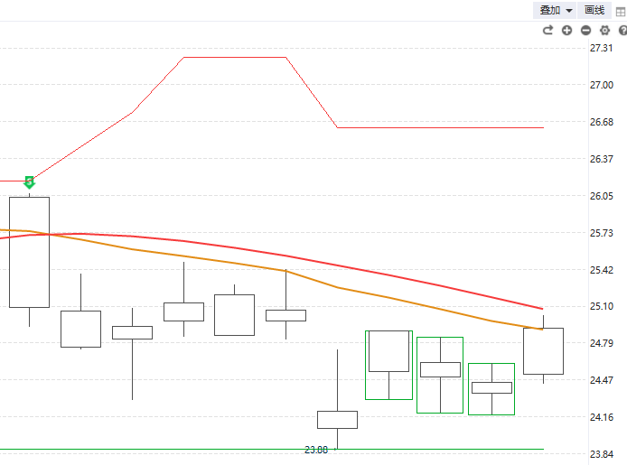
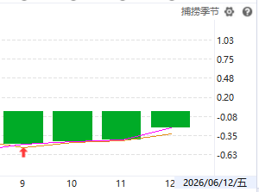
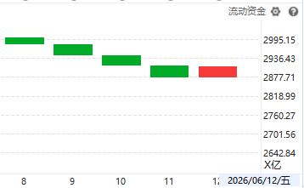
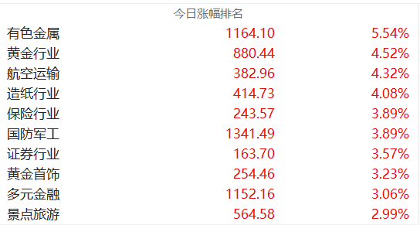
  市场行情分析（6-14）
1、平均股价跌到熊线支撑的反弹；并且周五反弹到智能辅助线压力位；
2、当下仍然是S点区域，并且周五高开低走；
3、捕捞季节金叉，短期技术反弹；
4、流动资金重新翻红，有利于市场脱底；
观点：短期技术性反弹，反弹遇压，这里还将反复；
策略：轻仓参与，静待更加确定的机会行情。注意这里资金是否会转移阵地。

Slide 4
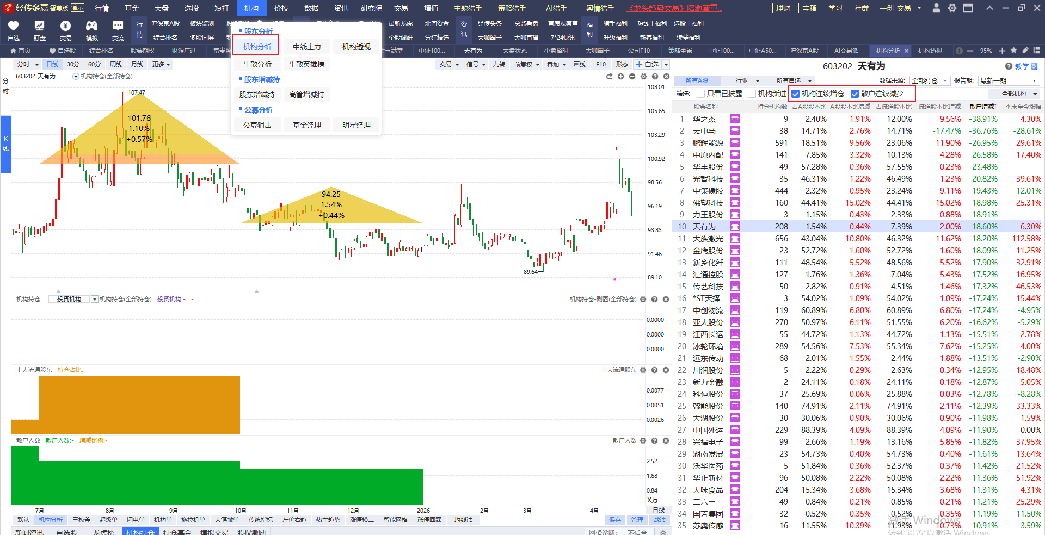
  机构分析
三角形的那三个数字代表的是：
1)机构持仓平均成本价；
2）各个机构本季度持仓比例；
3）持仓机构在本季度增持或减持比例。

Slide 5
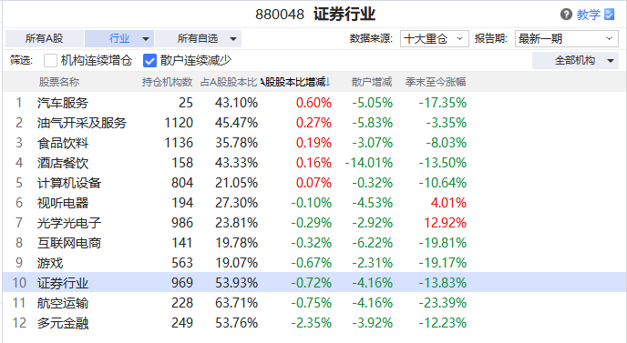
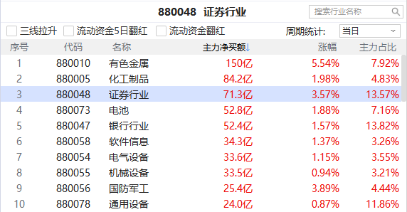
  选股思路
选择散户减少的行业
而短期内又有主力资金关注的
先选板块，再选个股。

Slide 6
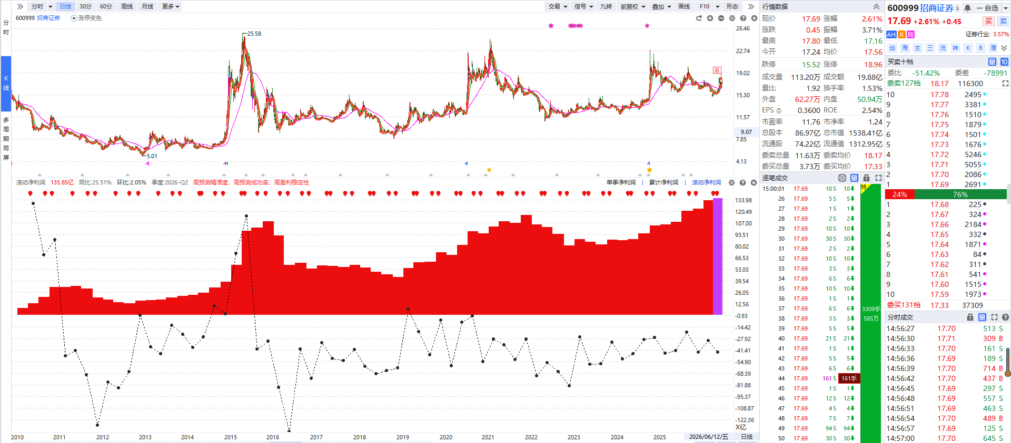
  案例个股---招商证券

Slide 7
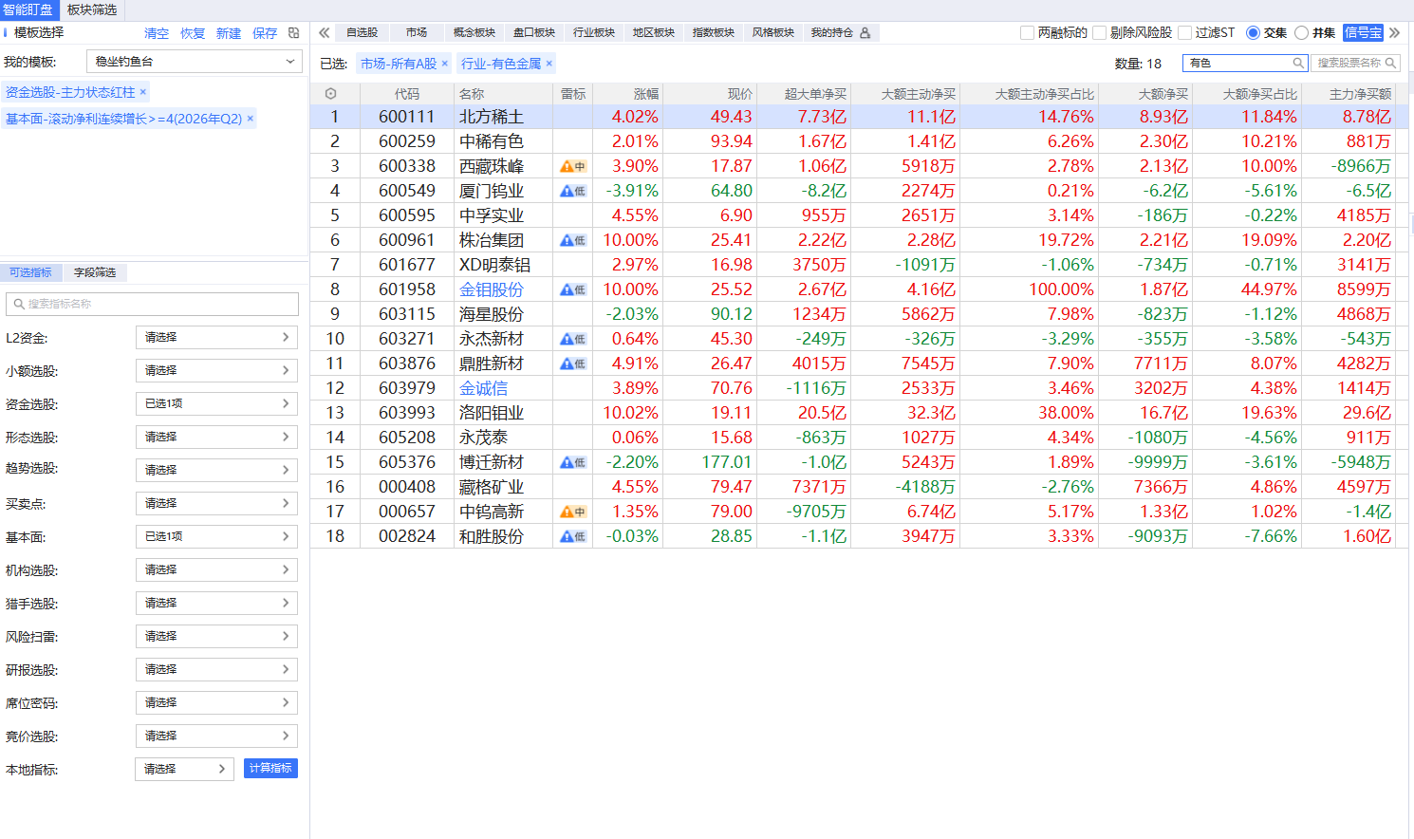
  其它选股思路

Slide 8
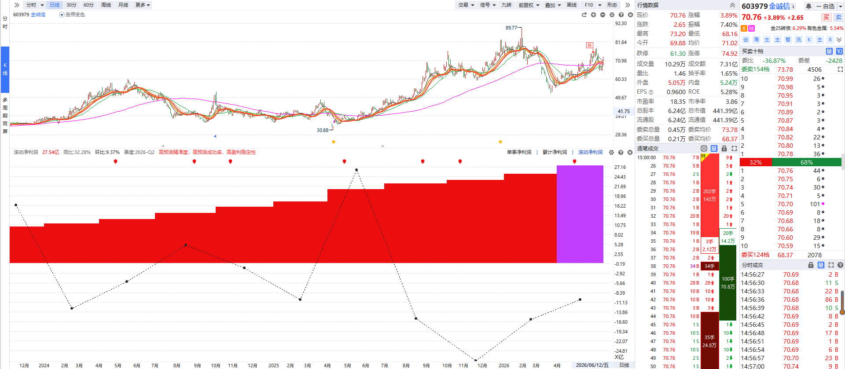
  案例个股---金诚信

Slide 9


Slide 10


